Slide 1
НОД по социальному миру в подготовительной группе на тему «Русская матрёшка – душа России».
Муниципальное казенное дошкольное образовательное
учреждение детский сад № 3
Подготовила: воспитатель первой квалификационной категории Логачёва Н.В.

Slide 2
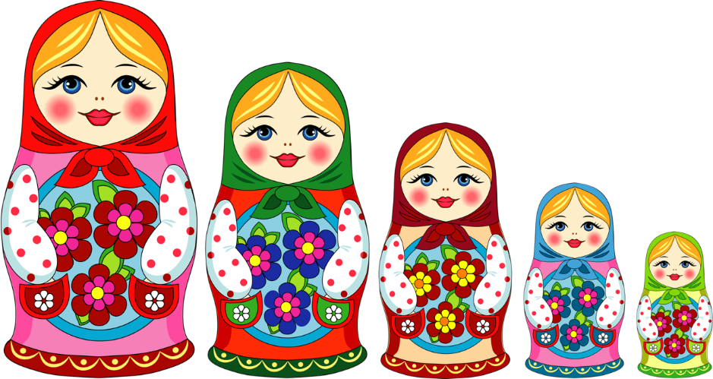

Slide 3
Цель: Воспитание любви к народному искусству, уважения к народному мастеру, создающему красоту на радость людям.
Задачи:
Углубить знания о русской народной деревянной игрушке.
Познакомить с характерными особенностями формы и росписи матрешек из Сергиева Посада, Семенова, Полхов - Майдана.
Учить сравнивать загорскую, семеновскую, полхов - майданскую матрешек, выделять их характерные особенности (форму, цвет, роспись).
Научить расписывать бумажные силуэты матрешек в традициях народных мастеров.
Развивать умение высказывать оценочные суждения в процессе обсуждения выполненных работ, уважать мнение товарища.

Slide 4
Отгадайте загадки:
Кукла первая – толста,
А внутри она пуста.
Разнимается она
На две половинки,
Ну, а в ней ещё живут
Куклы в серединке.
Вынь-ка их, да посмотри,
Кто в ней прячется внутри?
В этой молодице
Прячутся сестрицы. Каждая сестрица -
Для меньшей - темница.
Есть у нас одна игрушка, Не лошадка, не Петрушка. Алый шелковый платочек, Яркий сарафан в цветочек, Упирается рука в деревянные бока. А внутри секреты есть: Может три, а может шесть. Разрумянилась немножко Наша русская …. Матрёшка.
Ростом разные подружки, Но похожи друг на дружку. Все они живут друг в дружке, А всего одна игрушка!

Slide 5
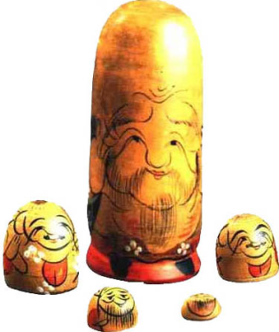
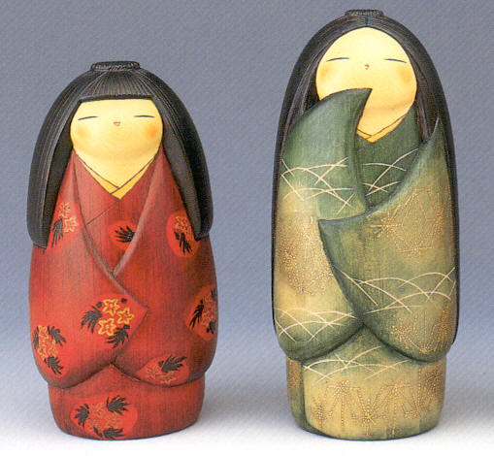
Японская игрушка
Идея создания разъемной игрушки-куклы была заимствована из Японии, получив свое оригинальное воплощение у нас. Первая русская матрешка была выточена и расписана в московской игрушечной мастерской в 90-х годах XIX века.
Прообразом нашей матрешки послужила разъемная японская игрушка — Факурума, добрый лукавый, лысоватый старичок с головой вытянутой вверх от многочисленных раздумий.
Форма Факурумы походила на цилиндр с округленным верхом, в самой большой находилось 2—3 вкладыша.

Slide 6
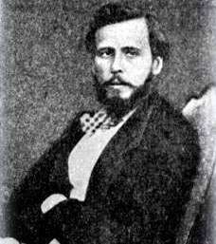
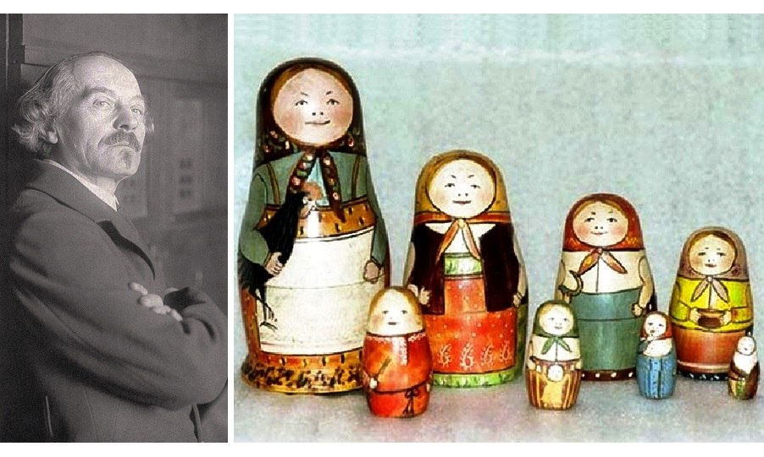
Увидели ту игрушку русские мастера – токарь, знаменитый игрушечных дел мастер, Василий Петрович Звёздочкин и художник Сергей Васильевич Малютин.

Slide 7
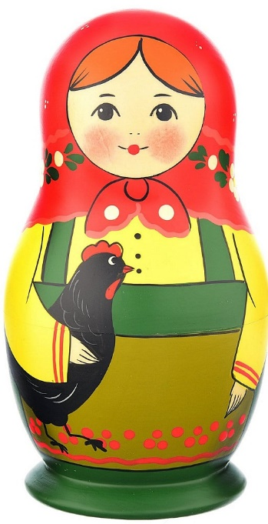
Токарь Василий Звездочкин выточил из дерева форму, а художник Сергей Малютин расписал ее. Так появилась на свет девочка в русском сарафане: в платке, с черным петухом в руках. Кто-то, увидев ее, восхищенно воскликнул: "Ну, прямо Матрена». Так девочку и назвали Матрена, или любовно, ласково - Матрешка, Матрешечка, что означало «статная дама».

Slide 8
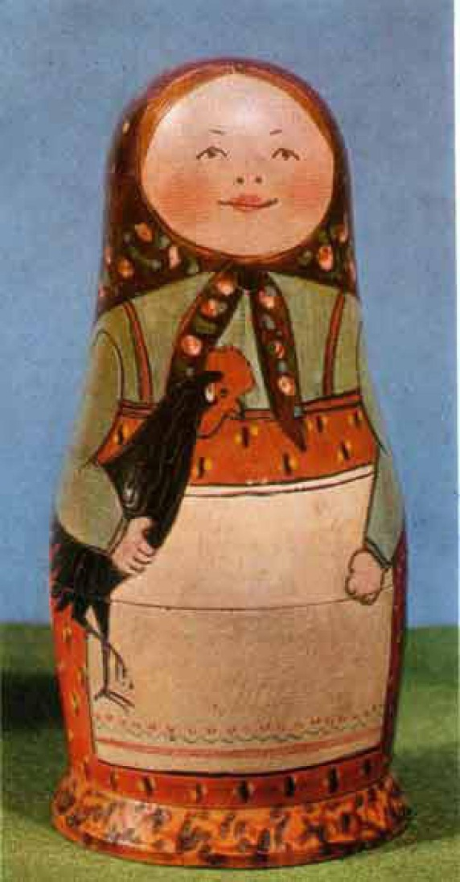
Матрёшка – это полая внутри деревянная ярко разрисованная кукла в виде полуовальной фигуры, в которую вставляются другие такие же куклы меньшего размера.
Первая токарная расписная кукла изображала девочку в простонародном костюме: сарафане, переднике, платочке, — была круглолицей и ясноглазой, с аккуратно убранными под платочек волосами. В руках кукла держала черного петуха. Внутри самой большой куклы помещалось целое семейство мал мала меньше.
Игрушка состояла из восьми фигурок. Девочки чередовались с мальчиками, а в самой маленькой и «неделимой» оказалась матрёшечка в виде запеленатого младенца.
Первая русская матрешка

Slide 9
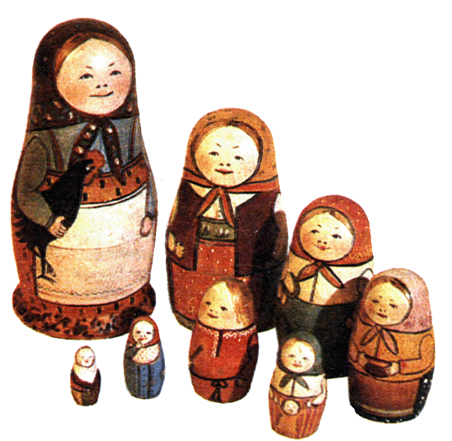
ПЕРВАЯ
РУССКАЯ МАТРЕШКА

Slide 10
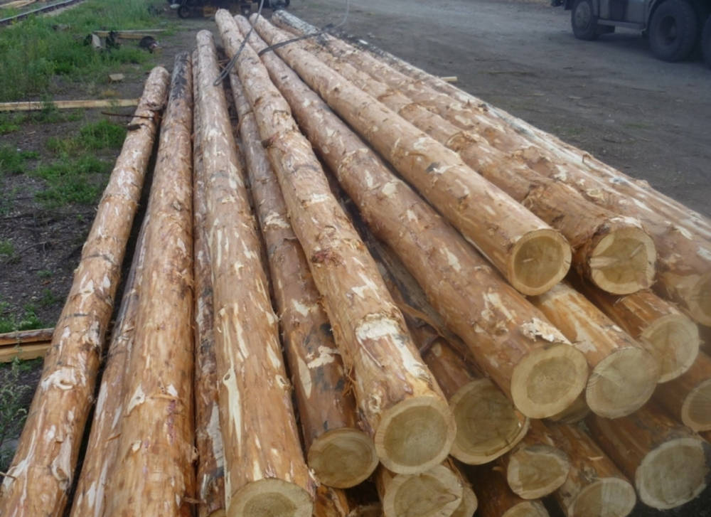
1 этап
Как рождается матрешка?
Матрешки изготавливают из древесины лиственных пород деревьев: липа, береза, ольха, осина. Деревья спиливают ранней весной, очищают, укладывают штабелями и выдерживают на открытом воздухе не менее двух лет.

Slide 11
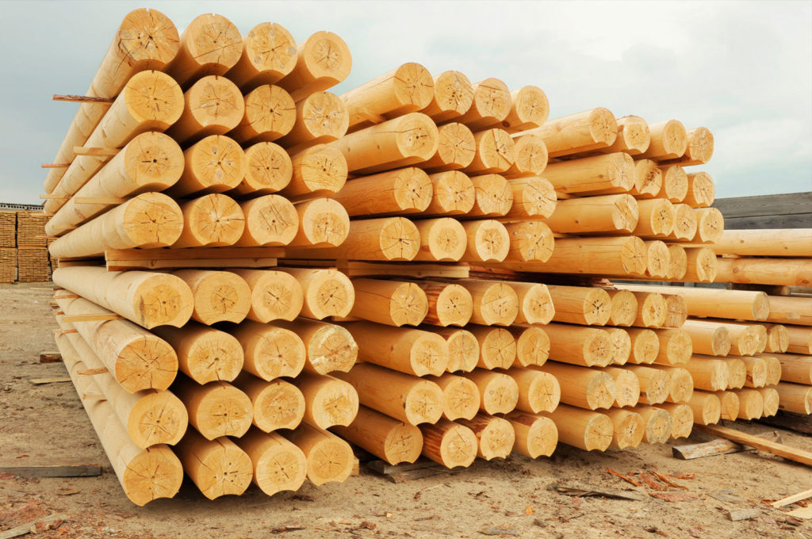
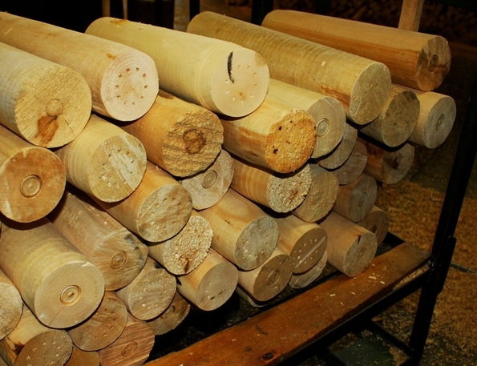
2 этап
Бревна, готовые к обработке распиливают на заготовки для будущей матрешки.

Slide 12
3 этап
4 этап

Slide 13
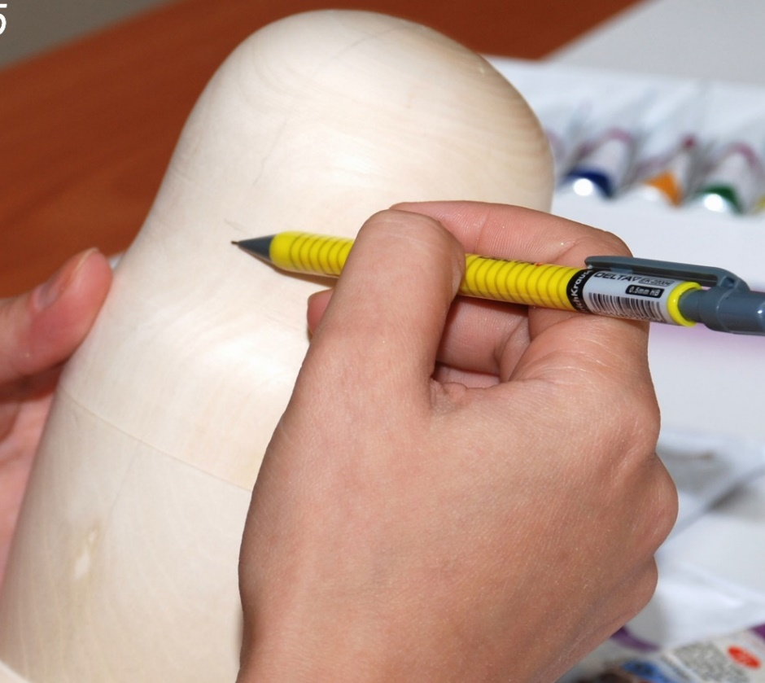
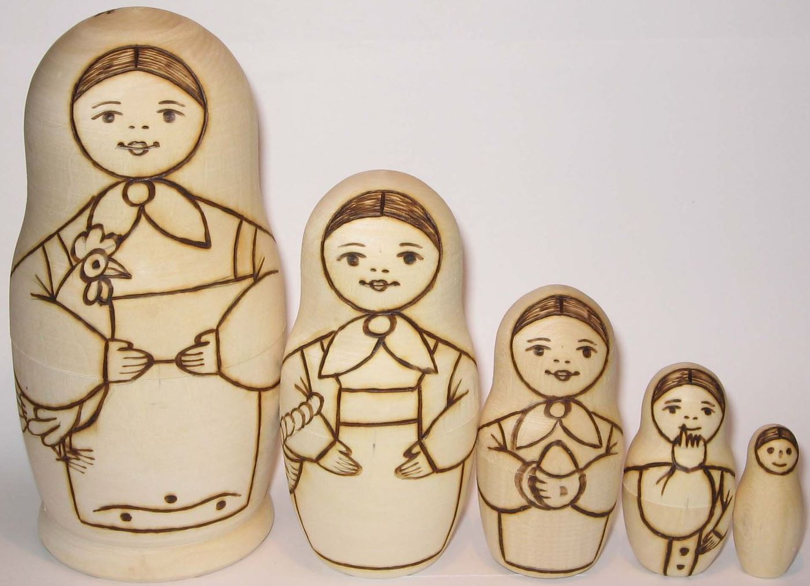
Подготовка к росписи
На готовой болванке (бобышке) наносят (прорисовывают) узор.
5 этап

Slide 14
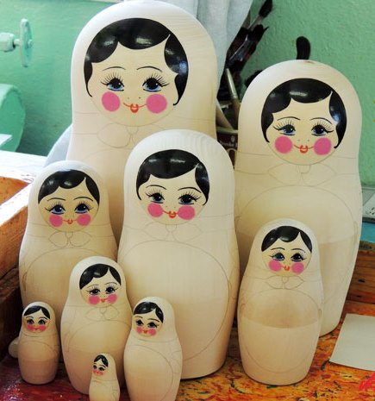
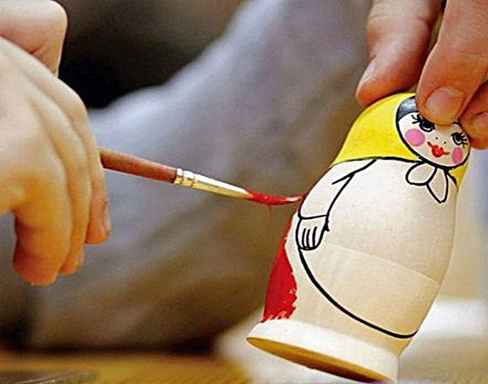
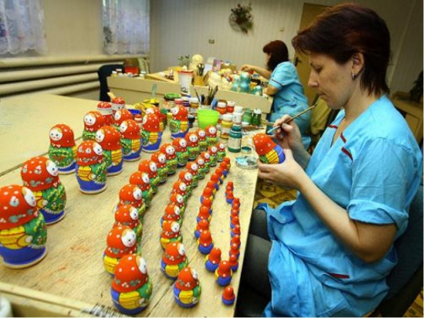
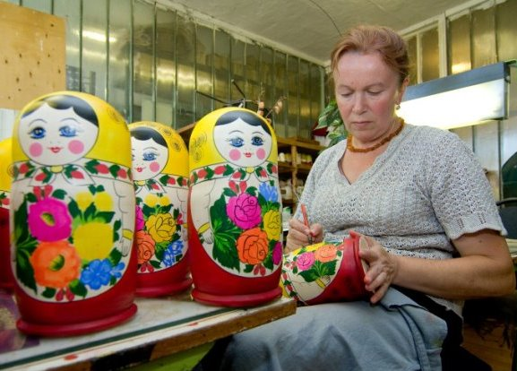
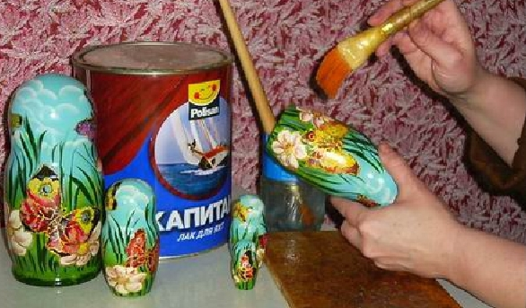
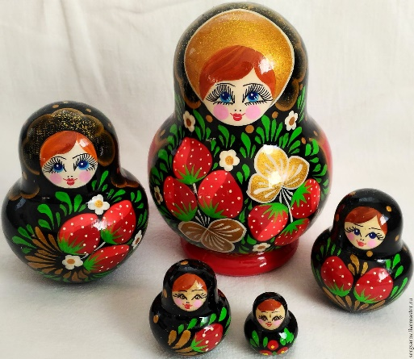
6 этап
Роспись матрешки
1. Прорисовывают глаза, лицо
2. Рисуют косынку, наносят узор на тело
3. Прорисовывают дополнительные детали.
4. Делают обводку
5. Покрывают лаком и просушивают.
6. Всё, матрешка готова!

Slide 15
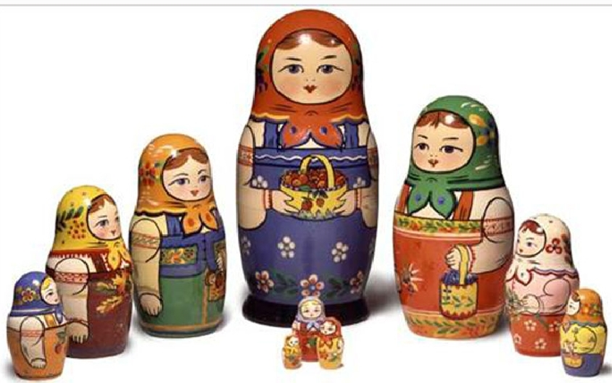
И пошла матрёшка гулять по свету. Настоящая русская красавица. Румяная, в нарядном сарафане, на голове яркий платочек. Но матрёшка не лентяйка, в руках у неё то серп и хлебные колосья, то уточка или петушок, то корзинка с грибами, ягодами или цветами. Но главное-эта куколка с секретом! Внутри неё прячутся весёлые сестрички, мал-мала меньше.

Slide 16
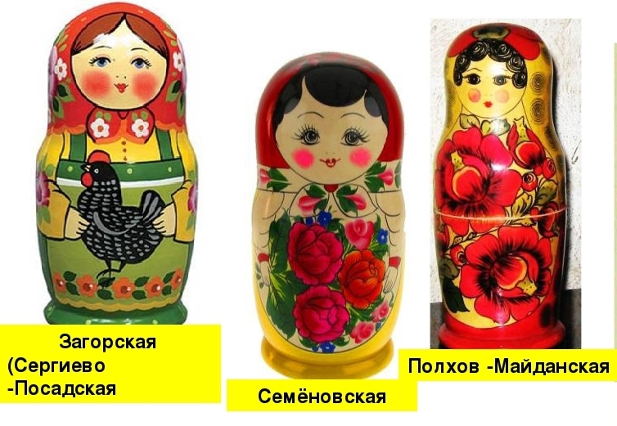
Виды русских матрешек

Slide 17
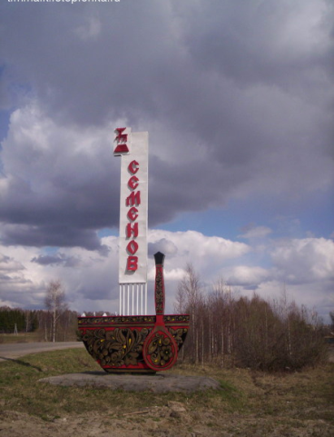
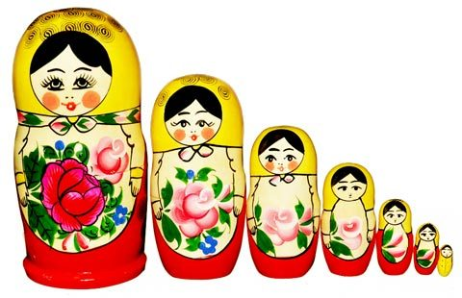
Город Семёнов Нижегородской области
Основной центр по изготовлению и росписи матрёшек является город Семёнов, где родилась знаменитая хохломская роспись.

Slide 18
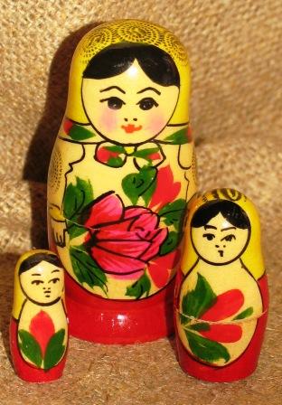
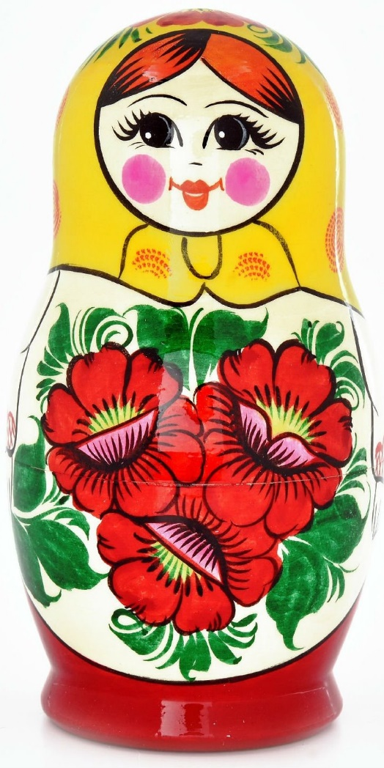
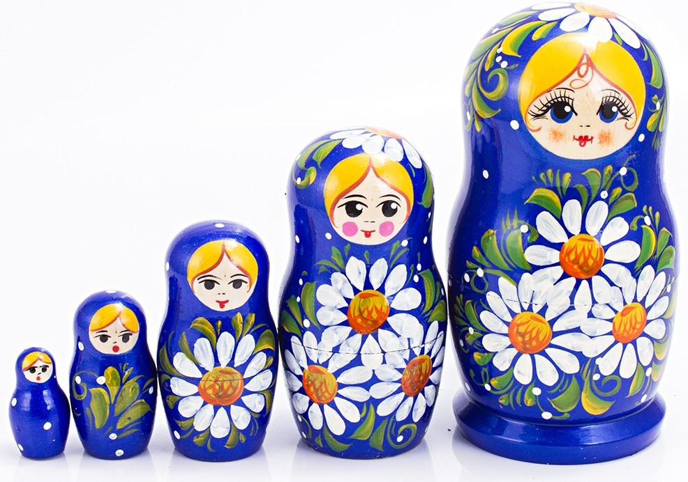
Семёновская матрёшка
Я из тихого зеленого городка Семёнова.
Я в гости к вам пришла.
Букет цветов садовых розовых, бардовых
В подарок принесла.

Slide 20
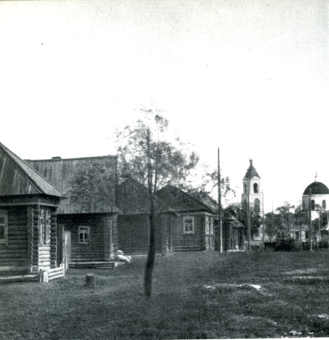
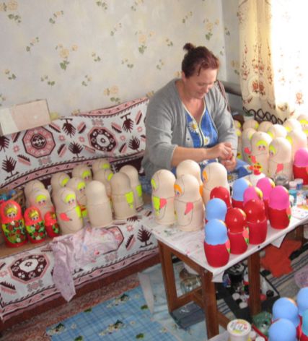
Село Полховский Майдан
Нижегородской области

Slide 21
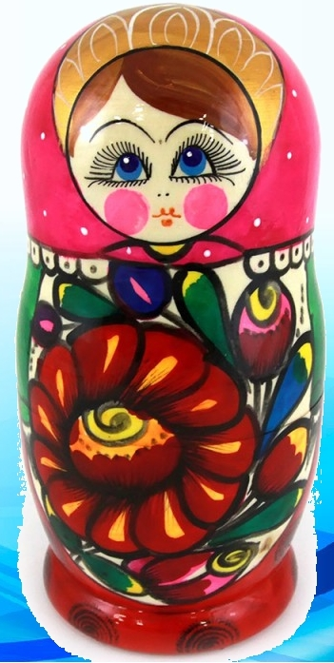
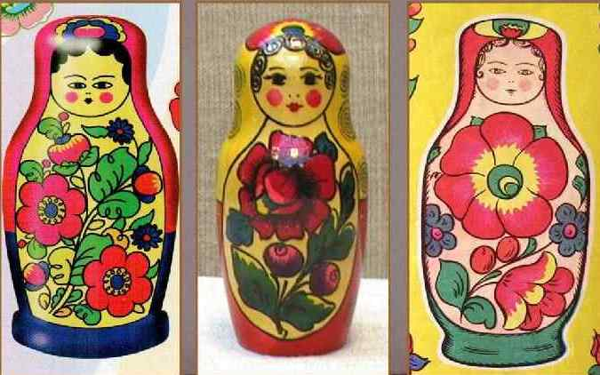
Матрёшки из Полхов-Майдана
Нижегородской области
А я, подружки – из Майдана.
Могу я стать звездой экрана.
Украшен мой наряд цветами
С сияющими лепестками
И ягодами разными
Спелыми и красными.

Slide 22
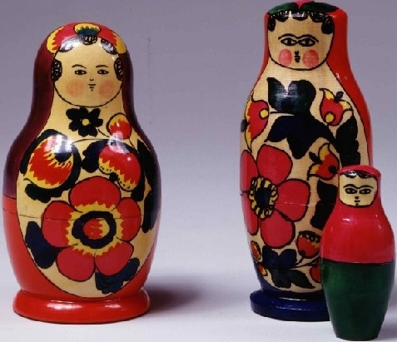
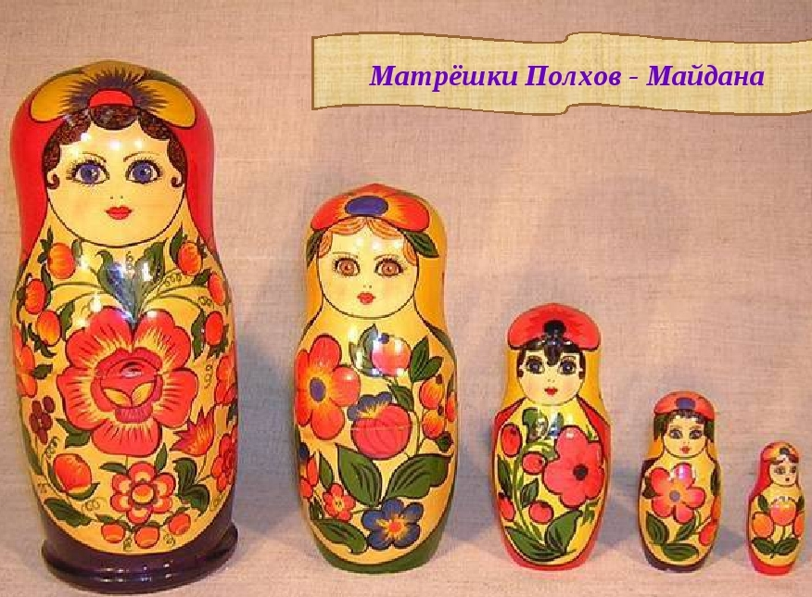
Форма у полхов-майданской матрешки разная: есть сильно вытянутые фигурки с маленькой головой или приземистые, похожие на столбики и грибы.
Деталей мало: нет рук, вместо сарафана и фартука – широкий овал, заполненный крупными цветами, ягодами и кудрявыми листочками.
Главный элемент росписи – цветок шиповника – символ любви и материнства.
Платок не завязан узелком, а свободно ниспадает с головы, волосы вьются кудряшками, лицо прорисовывают черной тушью.
У этой матрешки верх красный или желтый, низ – зеленый или фиолетовый.

Slide 25
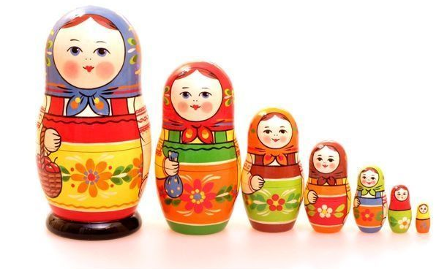

Slide 28
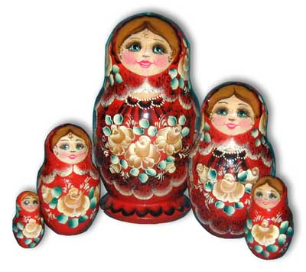
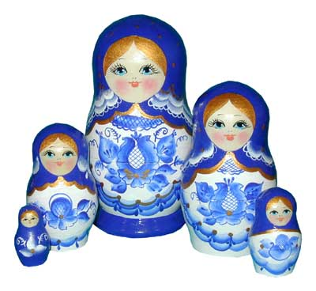
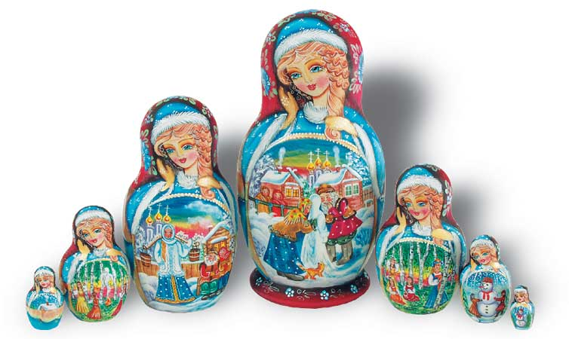
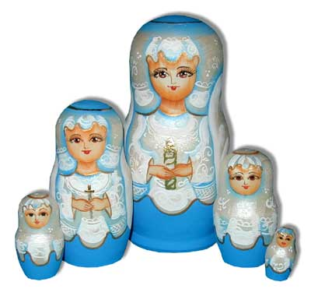
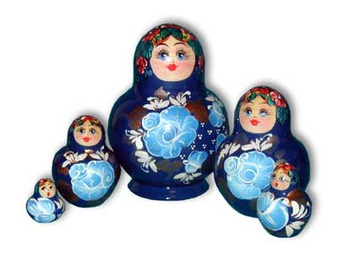
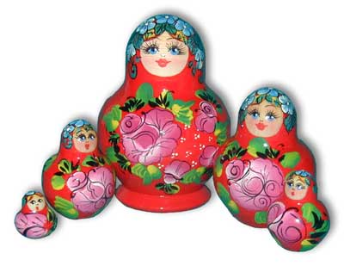
Современные матрёшки

Slide 29
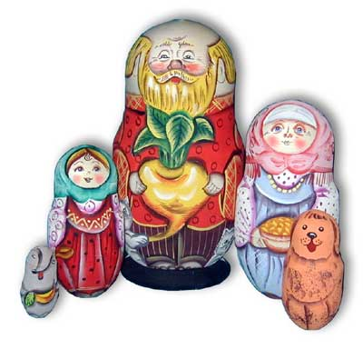
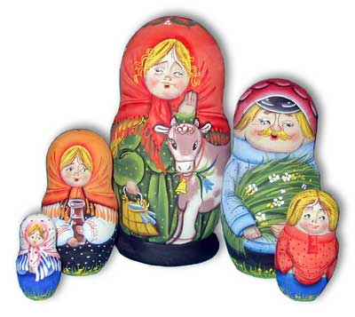
Сюжетные матрёшки
Сказка «Репка»
Сказка «Крошечка – Хаврошечка»

Slide 30
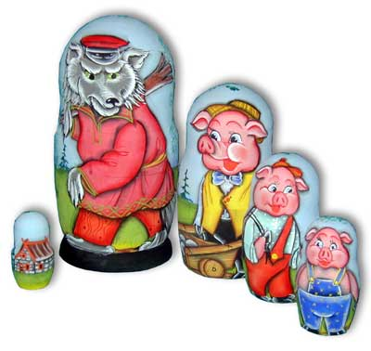
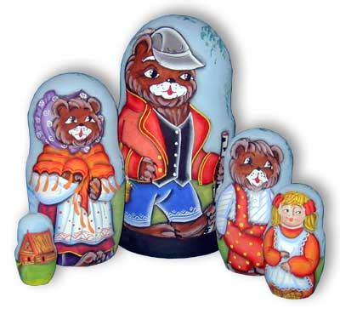
Сказка «Три поросенка»
Сказка «Три медведя»

Slide 31
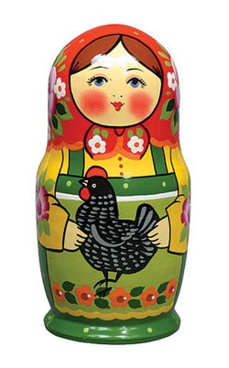
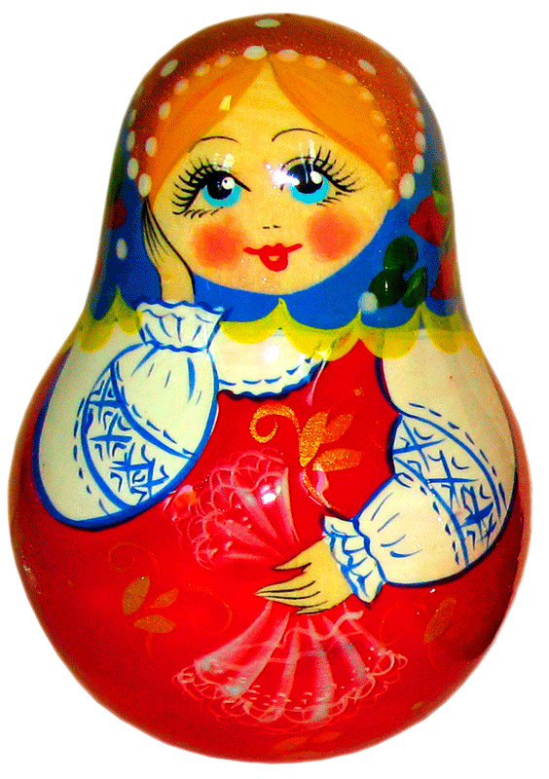
Русская матрёшка – это добрая посланница дружбы и любви. Она душа России!
Матрёшка – это и русский сувенир.
Гости из других стран обязательно покупают себе матрёшку на память о нашей стране – России.
Велика Россия наша, И талантлив наш народ. О Руси родной умельцах, На весь мир молва идет. Наша русская матрешка, Не стареет сотню лет. В красоте, в таланте русском, Весь находится секрет.

